Slide 1
GGY201 GAYRİMENKUL GELİŞTİRME VE GAYRİMENKUL EKONOMİSİNE GİRİŞ
Prof. Dr. Harun TANRIVERMİŞ - Doç. Dr. Yeşim TANRIVERMİŞ
Ankara Üniversitesi Uygulamalı Bilimler Fakültesi Gayrimenkul Geliştirme ve Yönetimi Bölümü

Slide 2
Kentsel Arazi Kullanımı
Herhangi bir kentsel alandaki arazi kullanım paterni; arz ve talep güçleri aracılığıyla faaliyet gösteren çeşitli kullanımlara yönelik rekabetin bir yansıması,
Uzun vadede, bir faaliyet, kendisine en büyük göreli avantajı sağlayan yerde konumlanma eğiliminde olacak,
Bir mekan için en yüksek fiyatı ödemeye istekli bir kişi ya da kuruluş, söz konusu mekanı işgal etmesi ve kullanması en olası olanlar.
Piyasa devlet politikası ya da mevzuat tarafından modifiye edilmediği sürece, kentsel alanlardaki mekanlar; erişilebilirlik, tamamlayıcılık ve kullanım yoğunluğuna göre belirlenecek olan en yüksek değeri üreten kullanım için ayrılma eğiliminde olması.

Slide 3
Kentsel Arazi Kullanımı
Birçok modern kentsel alanda, her şehir ya da kasabada varyasyon ve farklılıklar olsa da arazi kullanımları geniş anlamda benzer bir paterni paylaşmakta.
Sayılan beş zon veya bölge şunlardır:
Merkezi iş bölgesi veya zonu
Geçiş zonu
Banliyö bölgesi,
Kırsal-kentsel çeper
Kırsal alan.
Bölgelerin kapsamları ve kentsel mekan kullanımının dağılımının değerlendirilmesi

Slide 4
Konut Piyasası
İnsanın temel gereksinimi olan barınma ihtiyacının karşılanması için konut; sosyal, kültürel, ekonomik, toplumsal birçok faktöre bağlı olarak değişime uğramakta,
Konut: İnsanların barınma ihtiyacını karşıladıkları yapılara verilen genel isim.
Konutlar; barınma ihtiyacını karşılayan ve sosyal ilişkileri düzenleyen mekanlar olmakla birlikte aynı zamanda birer yatırım aracı.

Slide 5
Konut Piyasası
Konutlar ve konut dokuları, üretim sürecindeki değişiklerle birlikte kullanıcı ve kullanıcının tercihlerine göre çeşitlilik göstererek farklı alternatiflerle kentlerde yerini almakta.
Kentlerde konut dokuları, kentlerin alan olarak fark edilir çoğunluğunu oluşturan yoğunluklarda ve fiziksel görünümde etkili baskın imar unsurları olarak görülmekte.
Konut alanlarında parsel bazında tek tek ya da doku bazında daha bütüncül olarak yaşanan değişimler, kentlerin fiziksel değişimlerinde etken olabilmekte.

Slide 6
Konut Piyasası
Rezidans (Residence): İmar planında ticaret, ticaret + hizmet, ticaret + konut ve konut alanlarında yapılan, minimum konut şartlarını sağlayan, birden fazla bağımsız bölümden oluşan ve konaklama tesisinin verdiği hizmetlerden de faydalanan konut binaları.
“Residence” kavramı, modern çağ insanının hayatına işte tam da bu noktadan girmekte, içinde oturanlara kaliteli hizmet, sosyal imkan ve güvenlik sağlayan, kendi kendine yetebilen teknolojik bir yapı olan residence; doğaya duyarlı mimari tasarım anlayışı, yüksek güvenlik standartları, modern teknolojik donanımı, kaliteli resepsiyon hizmeti, 7/24 teknik ve ev servis hizmetlerinin yanı sıra butik alışveriş ve yaşam merkezi, sosyal aktivite alanları ile günlük yaşamın stresinden arınmanıza yardımcı olacak, huzurlu ve konforlu bir yaşam alanı.

Slide 7
Konut Piyasası
Planlı Alanlar İmar Yönetmeliği
Konut alanı: İmar planlarında konut kullanımına yönelik olarak planlanan ve ayrıca Yönetmeliğin 19’uncu maddede belirtilen fonksiyonların da yer alabildiği alanları.
Yüksek nitelikli konut (rezidans): En az konut şartlarını sağlayan; resepsiyon, güvenlik ve günlük temizlik servisi mekânlarının bulunduğu, sağlık hizmetleri, kuru temizleme, çamaşırhane, taşıma, yemek ve alışveriş servisi hizmetleri ile spor salonu ve yüzme havuzu gibi hizmetlerinin verilebildiği birden fazla bağımsız bölümü ihtiva eden Yönetmeliğin 19’uncu maddede belirtilen yerlerde yapılabilen konut binalarını.

Slide 8
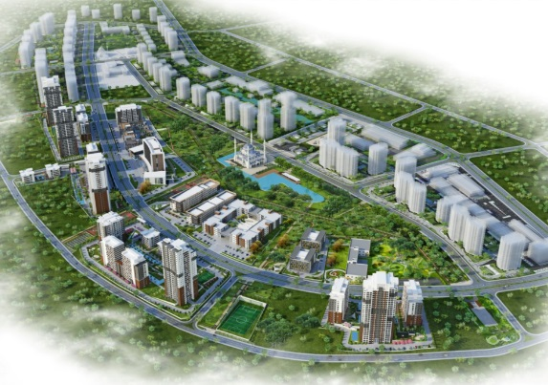
Konut - Toplu Konut - Rezidans

Slide 9
Kaynaklar
Finans Matematiği, Z. Başkaya ve D.Alper, 2. Baskı, Ekin Kitabevi, Bursa, 2003.
İpotek Karşılığı Menkulleştirilmiş Krediler (İKMEK-MORTGACE), K. Yalçıner, Ankara, 2006.
Kadastro Bilgisi, T. Tüdeş ve C. Bıyık, 3. Baskı, Karadeniz Teknik Üniversitesi Mühendislik-Mimarlık Fakültesi Yayınları, Genel Yayın No:174, Fakülte Yayın No:50, KTÜ Matbaası, Trabzon, 2001.
Konut Alanlarının İyileştirilmesinde Toplumsal Bağlam Rolü, Hürriyet Öğdül, Mimar Sinan Üniversitesi, İstanbul, 1999.
Land and Estate Management, J. Nix, P. Hill, N. Williams and J. Bough, Packard Publishing Limited, Third Edition, Chichester, UK, 1999.
Mekanın Politikası, G. Bachelard, Kesit Yayınları, İstanbul, 1996.
Real Estate Investment Trusts Handbook, W.K. Kelly, American Law Institute, USA, 1989.
Real Estate Principles and Practices, G. Karvel ve M.A. Unger, 9. Edition, South-western Publishing Co., Ohio, USA, 1991.
Yatırım Projelerinin Düzenlenmesi Değerlendirilmesi ve İzlenmesi, O. Güvemli, Atlas Yayın Dağıtım Yayın No:7, İstanbul, 2001.

